Slide 1

数据库原理(2022-2023)
宋安平
上海大学计算机学院1015室
apsong@shu.edu.cn
第1周
GGG

Slide 2
“数据库原理” 课程的特点：
理论性：关系运算理论、模式设计理论等；
实用性：数据库语言、数据库设计；
可操作性：较强,有大量问题和应用值得分析和设计；
创新性:有许多深层的问题具有发展的余地，有待去挖掘、发现和总结。

Slide 3
课程教学目的和要求：
掌握数据库系统的基本概念和原理；
理解SQL、关系代数和关系演算等数据库语言；
学会关系数据库规范设计的方法和步骤；
了解数据库系统的实现技术；
具备使用关系数据库软件开发数据库应用
系统的能力 。

Slide 4
《数据库原理一》课堂教学+研讨（30学时)内容及安排：
第一章 数据库发展史 （2学时）
第二章 数据库系统结构 （3学时）
第四章 结构化查询语言SQL （10学时）
第三章 关系运算 （9学时）
第六章 实体联系模型 （3学时）
习题分析、总复习 （3学时）

Slide 5
实验内容和安排（20学时） ：
见WORD附件
写实验报告

Slide 6
第1章 数据库发展史
数据管理技术的发展
数据库技术的产生和发展

Slide 7
第一节 数据管理技术的发展
人工管理阶段
文件系统阶段
文件系统的缺陷
倒排文件系统阶段

Slide 8
一、人工管理阶段
20世纪50年代中期以前，计算机本身的水平较低。在硬件方面，计算机的运算速度低、内存容量小，外存还没有磁盘等直接存取的存储设备；在软件方面，还没有操作系统，没有管理数据的软件。
数据处理的方式基本上是批处理，其特点：
  数据不保存在计算机内
  没有专用的软件对数据进行管理
  没有文件的概念
  数据面向程序

Slide 9
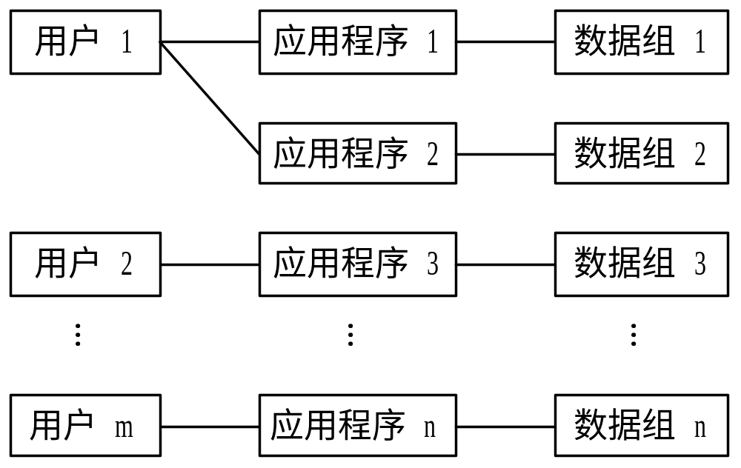
图1-1 人工管理阶段数据与程序的关系

Slide 10
二、文件系统阶段
从20世纪50年代后期到60年代中期，计算机的硬件、软件都有了很大发展：有了磁盘、磁鼓等直接存取的存储设备；有了操作系统，其中有专门管理数据的文件系统。从处理方式讲，不仅有了文件批处理，而且能够联机实时处理。此时，计算机不仅用于科学计算，还大量用于管理。
数据处理的方式有批处理，也有联机实时处理，其特点：
  数据以文件形式长期保存在磁盘上
  数据的逻辑结构与物理结构有了区别
  文件组织多样化
  数据不在属于某个特定的程序，可以重复使用
  对数据的操作以记录为单位

Slide 11
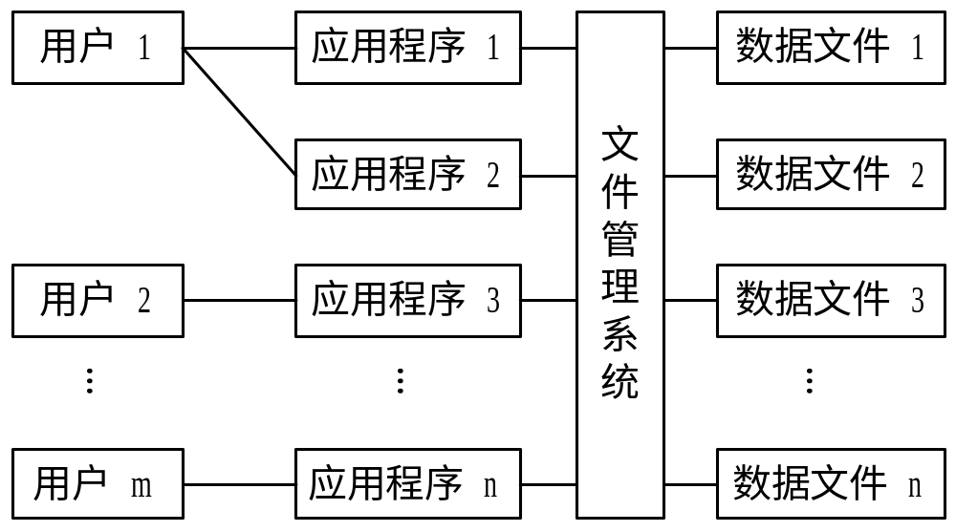
图1-2 文件系统阶段数据与程序的关系

Slide 12
三、文件系统的缺陷
文件系统的三个缺陷：
  数据的冗余性。由于数据的基本存取单位是记录，因此，程序员之间很难明白他人数据文件的逻辑结构。这样，一个数据文件只能对应于同一程序员的一个或几个程序，不能共享，数据仍然是面向应用的。数据冗余度大，不仅浪费存储空间，而且数据的修改和维护也较困难，容易造成数据的不一致性。
  数据不一致性
  数据联系弱

Slide 13
第二节 数据库技术的产生和发展
数据库技术的产生
数据库阶段的数据管理特点
数据库技术的术语
数据库技术的发展

Slide 14
一、数据库技术的产生
20世纪60年代后期，计算机硬件、软件有了进一步的发展。计算机的运算速度越来越快、内存容量越来越大，并有了大容量磁盘。随着管理数据规模的增大，文件系统的缺点越来越令人难以忍受。人们迫切盼望能有数据冗余度小，可共享数据的系统。

Slide 15
一、数据库技术的产生
IMS系统
  1968年IBM公司研制IMS系统，在IBM360/370机上运行。
DBTG报告
  1969年CODASYL（美国数据系统语言协会）的DBTG小组出一份报告，即DBTG报告。
E.F.Codd的文章
  E.F.Codd于1970年在美国计算机学会通信杂志发表一文。

Slide 16
二、数据库阶段的数据管理特点
采用复杂的数据模型表示数据结构
有较高的数据独立性
  物理独立性、逻辑独立性
提供了方便的用户接口
提供四个方面的数据控制功能
  并发控制、恢复、完整性、安全性
数据操作灵活

Slide 17
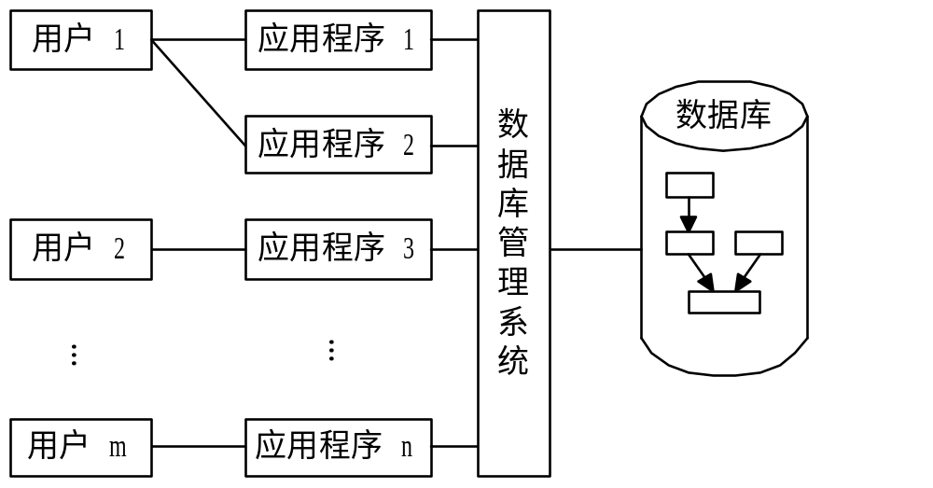
图1-3 数据库系统阶段数据与程序的关系

Slide 18
三、数据库技术的术语
数据库（DB）：
  是统一管理的相关数据的集合。
数据库管理系统（DBMS）：
  是位于用户与操作系统之间的一层数据管理软件，为用户和应用程序提供访问DB的方法，包括DB的建立、查询、更新及各种数据控制。
数据库系统（DBS）：
  是实现有组织地、动态地存储大量关联数据，方便多用户的计算机软件、硬件和数据资源组成的系统，即采用了数据库技术的计算机系统。
数据库技术：
  是一门研究数据库的结构、存储、管理和使用的软件学科。

Slide 19
四、数据库技术的发展
分布式数据库技术（区块链）
面向对象数据库技术
数据仓库
云数据库（Amazon AWS）
大数据（5V）
其他数据库技术

Slide 20
精读和习题要求
精 读: 教材 P.2 ∼ P.10
习 题： P.10 1.3 ∼ 1.7

